Slide 1

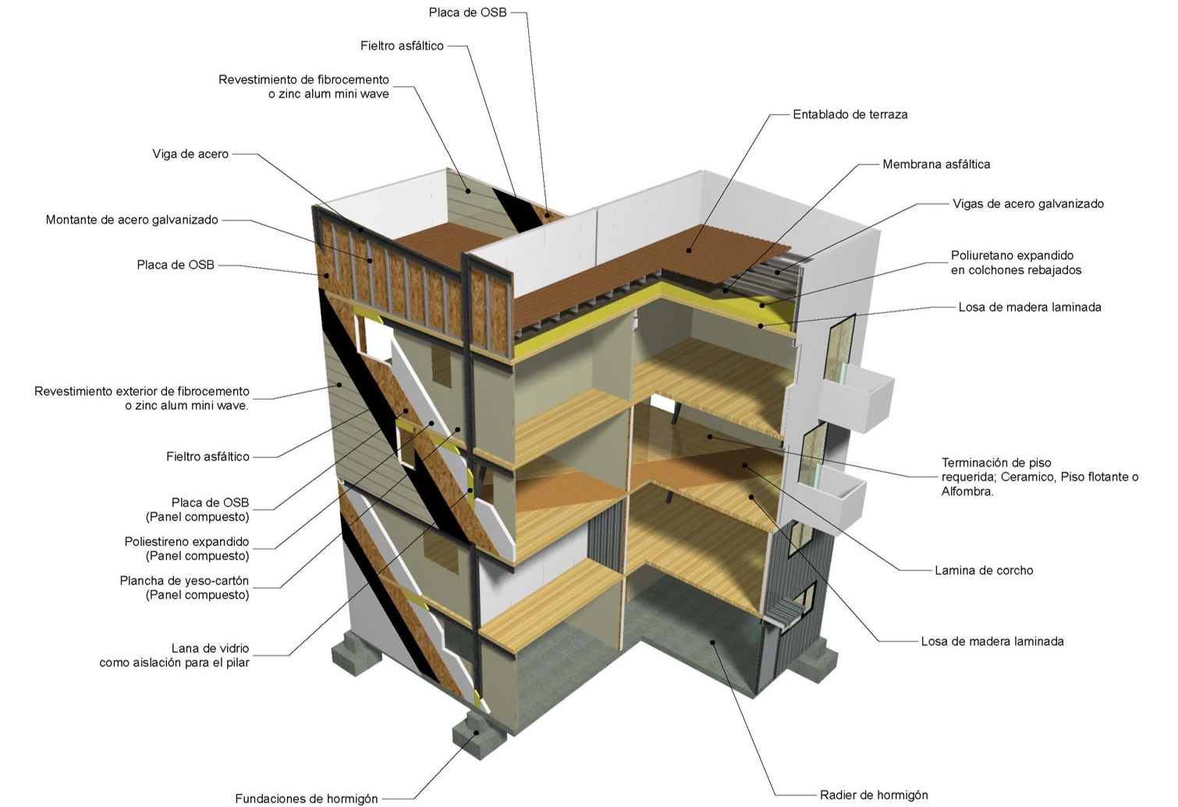
DISEÑO Y MATERIALIZACIÓN DESIGN AND REALIZATION
Semestre otoño 2022
01 REPASO SISTEMAS ESTRUCTURALES

Slide 2
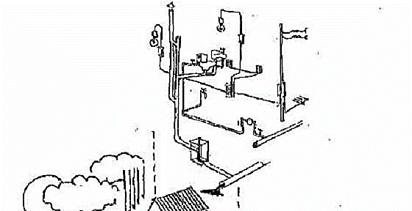
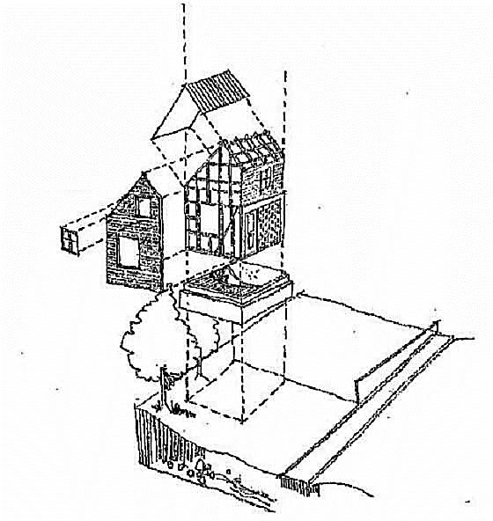
ANATOMIA DEL EDIFICIO
c) INSTALACIONES
a) ESTRUCTURA
b) ENVOLVENTE Y PARTICIONES
d) EMPLAZAMIENTO
Allen, E. (1995). Cómo funciona un edificio.
Notes:
Se entiende como el ejercicio de la semana, si es que hay.

Slide 3
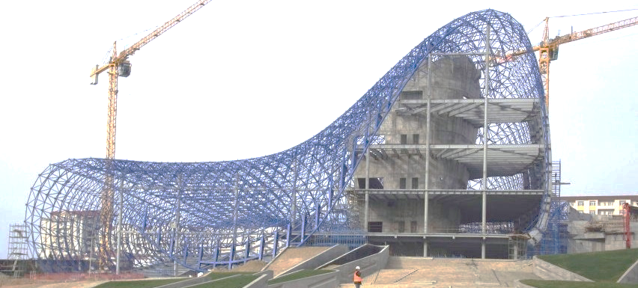
DEFINICIÓN: ESTRUCTURA
Es el conjunto de elementos resistentes, convenientemente vinculados entre sí, que accionan y reaccionan bajo los efectos de las cargas. Su finalidad es resistir y transmitir las cargas del edificio a los apoyos manteniendo el espacio arquitectónico, sin sufrir deformaciones incompatibles.
Estructura Resistente
Conjunto de elementos que mantienen la estabilidad de una obra frente a las solicitaciones (NCh 433:96)
Notes:
Se entiende como el ejercicio de la semana, si es que hay.

Slide 4
EXIGENCIA BASICA DE LA ESTRUCTURA
Equilibrio
  Condición en la cual la estructura al ser sometido a una serie de fuerzas y momentos exteriores, se mantiene en reposo o con un movimiento uniforme.
Estabilidad
  El equilibrio no debe alterarse por la aparición, desaparición o modificación de cargas de servicio. No debe existir la posibilidad de movimientos inaceptables: movimiento o vuelcos.
Resistencia
  Integridad de la estructuras y de cada una de las partes. No debe existir peligro de fallas, para esto se debe usar un material en calidad y cantidad suficientes para soportar las solicitaciones a las que estará sometida, sin sufrir deformaciones.
Notes:
Se entiende como el ejercicio de la semana, si es que hay.

Slide 5
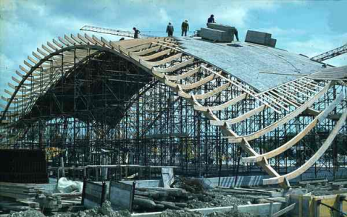
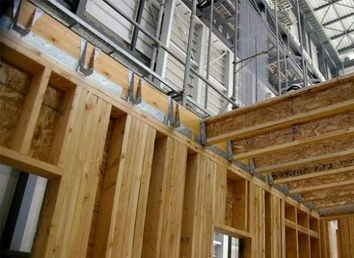
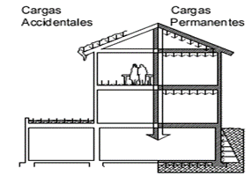
SOLICITACIONES EN LAS ESTRUCTURAS
Estáticas (Acción de la Fuerza de Gravedad) | Permanentes | Peso propio (materiales)
 |  | Cargas fijas
 |  | Empujes
 | Variables | Cargas de uso
 |  | Cargas de nieve
 |  | Cargas accidentales
Dinámicas (Otro origen) | Directas | Viento
 | Indirectas | Sismo
http://consulsteel.com/2013/conceptos_cargas/
Notes:
Se entiende como el ejercicio de la semana, si es que hay.

Slide 6


SOLICITACIONES EN LAS ESTRUCTURAS
NORMATIVAS
NCh 1537:2009
Diseño estructural de edificios - Cargas permanentes y cargas de uso
NCh 431:2010
Diseño estructural - Cargas de nieve
NCh 432:2010
Diseño estructural - Cargas de viento
NCh 433:1996 Mod.2009
Diseño sísmico de edificios
OGUC_Ordenanza General de Urbanismo y Construcciones
Capítulo 4: Solicitaciones de las construcciones
www.inn.cl
Notes:
Se entiende como el ejercicio de la semana, si es que hay.

Slide 7
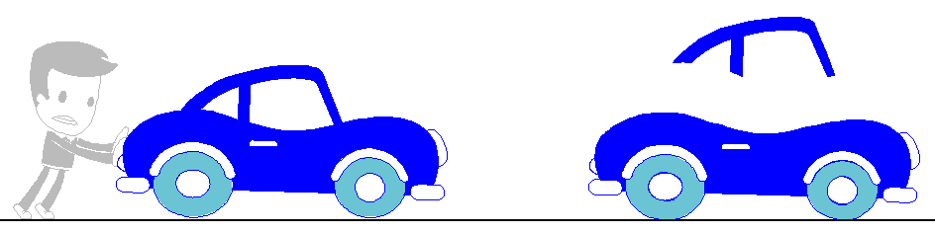
FUERZAS
  Son todas las acciones que tienden a alterar el estado de reposo del cuerpo al cual se aplique. Dichas acciones pueden ser tanto externas como internas.
  Las fuerzas externas representan la acción de otros cuerpos sobre el cuerpo rígido en consideración
  Las fuerzas internas son las que mantienen unidas las partículas que forman el cuerpo rígido
  FUERZAS EXTERNAS FUERZAS INTERNAS
  Fuente Imágenes: Elaboración J.Ch.Lou
Notes:
Se entiende como el ejercicio de la semana, si es que hay.

Slide 8
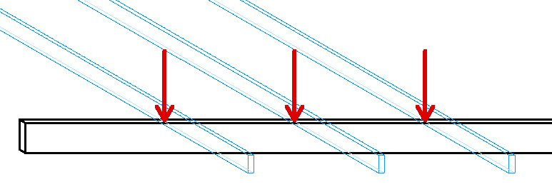
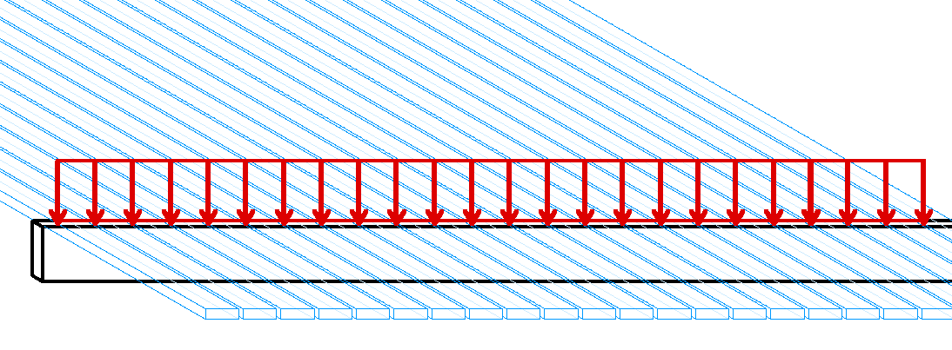
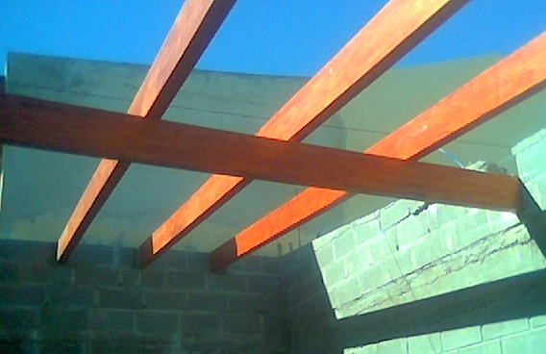
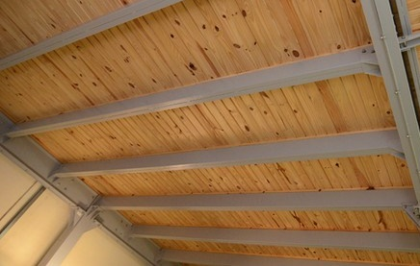
FUERZAS
  Las fuerzas pueden ser puntuales o repartidas
  FUERZAS PUNTUALES (P) FUERZAS REPARTIDAS (q)
  (kgf) (kgf/m)
https://s-media-cache-ak0.pinimg.com/originals/9b/3b/1e/9b3b1ed0913c30c686a0900e4be8ca4a.jpg
https://www.sotic.com.ar/static/gallery/DSC_7006_3.JPEG

Slide 9
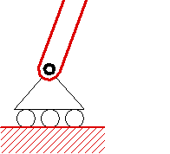
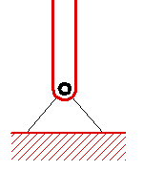
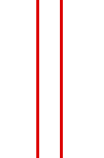

VINCULOS ó APOYOS
  Los elementos estructurales, para poder transmitir las solicitaciones o cargas, deben estar vinculados convenientemente entre sí.
  Estos vínculos, también conocidos como apoyos, son los soportes sobre el cual descansa un elemento estructural y/o parte del sistema estructural que conforma dicho elemento.
  Se clasifican según su grado de libertad ante los movimientos:
  Articulación móvil Articulación fija Empotramiento
  Fuente Imágenes: Elaboración J.Ch.Lou

Slide 10
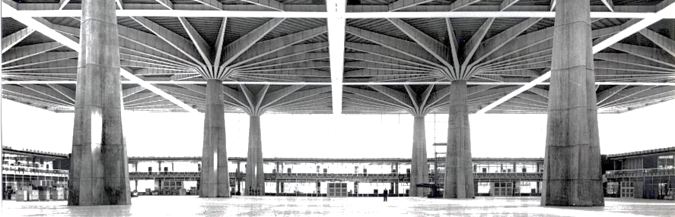
EQUILIBRIO DE CUERPOS RIGIDOS
  Para que un cuerpo esté en equilibrio es necesario que todas las fuerzas que actúan sobre él formen un sistema equivalente nulo.
  Entonces, las condiciones necesarias y suficientes pueden obtenerse haciendo que las fuerzas F y los momentos M sean iguales a cero en las relaciones.
https://s-media-cache-ak0.pinimg.com/originals/a4/f1/30/a4f13072fab98ab633e85894494ae2a4.jpg

Slide 11
EQUILIBRIO DE CUERPOS RIGIDOS
REACCIONES EN LOS APOYOS
  Estructura Isostática - Estáticamente determinable
    Ecuaciones de equilibrio
P(kg_{f})
R_{Bx}
L/4
3L/4
R_{Ay}
R_{By}

Slide 12
EQUILIBRIO DE CUERPOS RIGIDOS
REACCIONES EN LOS APOYOS
  Estructura Isostática - Estáticamente determinable
    Ecuaciones de equilibrio
q(kg_{f}/m)
R_{Bx}
L(m)
R_{Ay}
R_{By}

Slide 13

EQUILIBRIO DE CUERPOS RIGIDOS
REACCIONES EN LOS APOYOS
  Estructura Isostática - Estáticamente determinable
    Ecuaciones de equilibrio
$$R_{Ax}=0$$
M_{A}
P
R_{Ax}
L
R_{Ay}

Slide 14
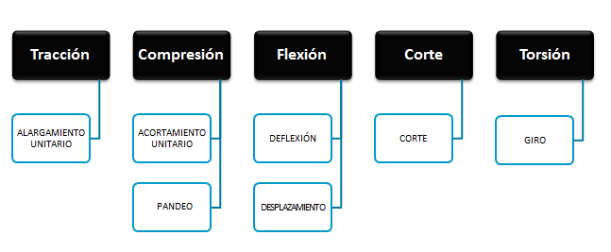
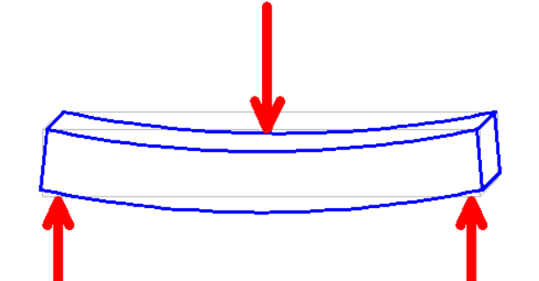
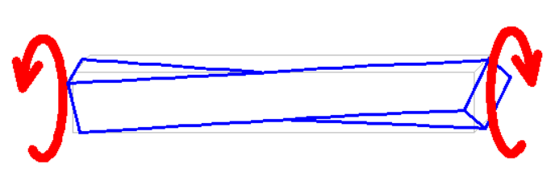
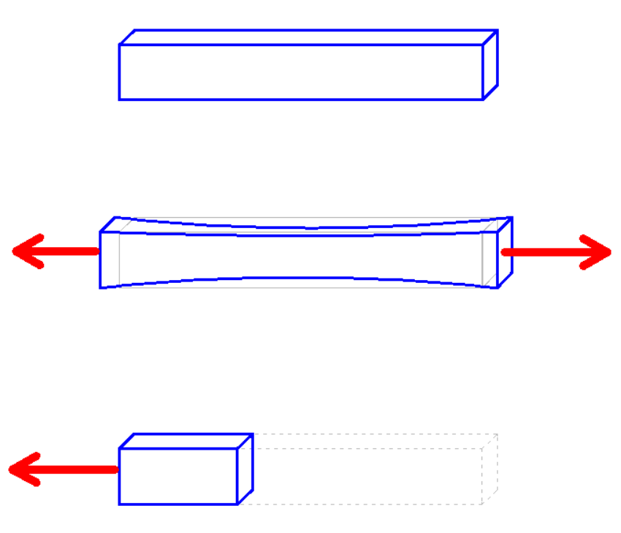
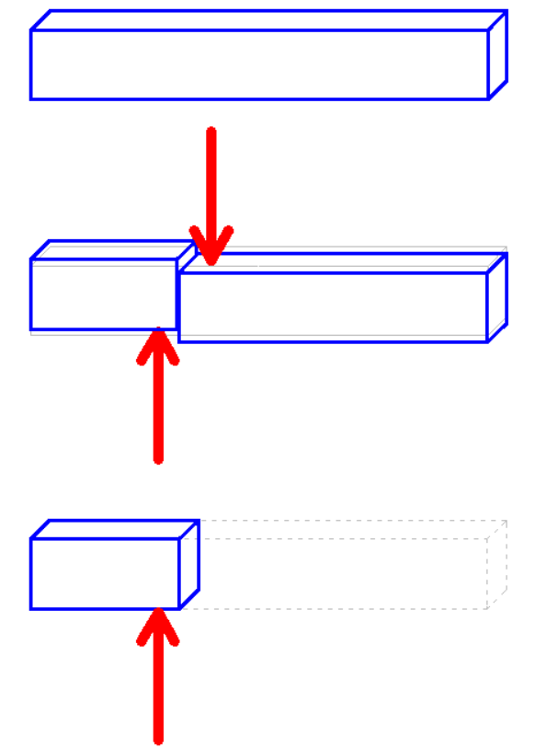
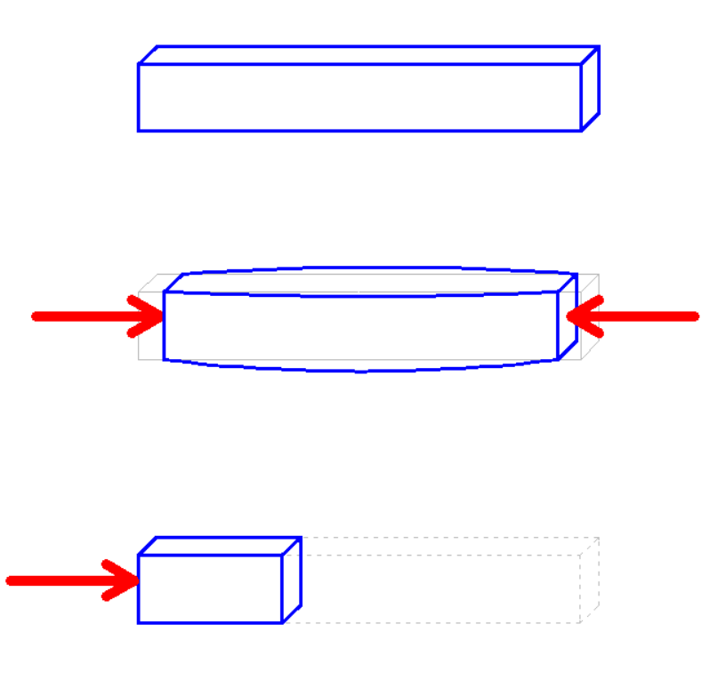
ESFUERZOS INTERNOS
Notes:
No se debe entender solo como resistir cargas de peso, también mantener el equilibrio, resistir empujes laterales, etc.

Slide 15
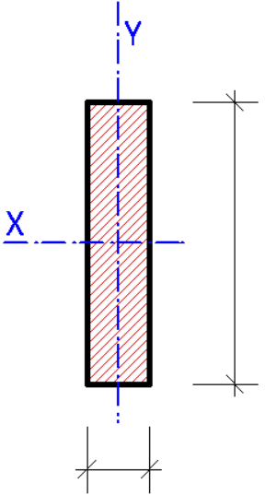
PROPIEDADES DE LAS SECCIONES
ÁREA
CENTROIDE
INERCIA
h
para secciones rectangulares
MOMENTO RESISTENTE
b
para secciones rectangulares
RADIO DE GIRO
Notes:
Se entiende como el ejercicio de la semana, si es que hay.

Slide 16
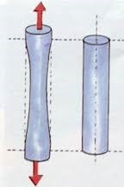
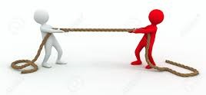
ESFUERZO DE TRACCION
Generada por un par de fuerzas opuestas divergentes que actúan linealmente en un eje del elemento resistente.
En este estado las partículas del material tienden a separarse
Alargamiento unitario
Disminución de la sección transversal
http://puentes.galeon.com/images/traccycompr.jpg
https://es.123rf.com/photo_8196487_las-personas-pequenas-3d--tirando-de-la-cuerda-imagen-3d-fondo-blanco-aislado.html
Notes:
Se entiende como el ejercicio de la semana, si es que hay.

Slide 17
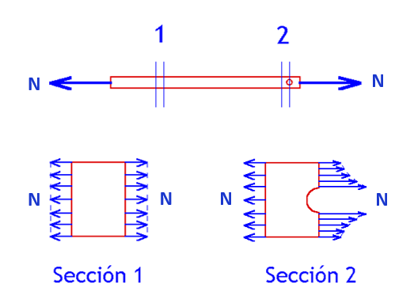
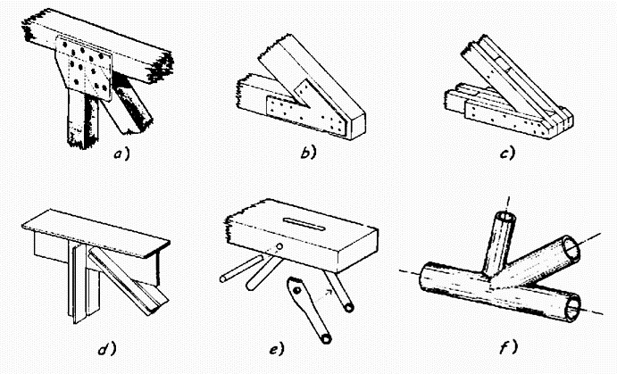
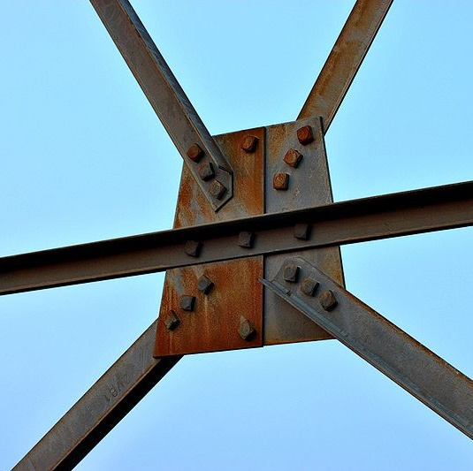
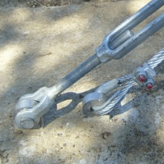
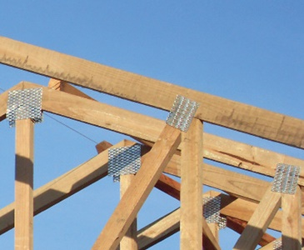
ESFUERZO DE TRACCION
UNIONES
En la sección 2 existe concentración de tensiones por discontinuidad del material
http://e-ducativa.catedu.es
http://www.ascensacion.com
http://easywood.cl
Notes:
Se entiende como el ejercicio de la semana, si es que hay.

Slide 18
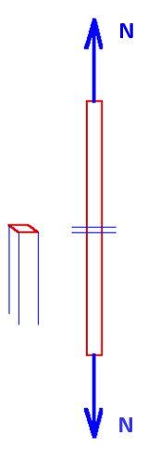
ESFUERZO DE TRACCION
PREDIMENSIONAMIENTO
Siendo
f_{adm} tensión admisible del material en kg/cm².
k_{ct} factor de reducción por concentración de tensiones
f_{dis} tensión de diseño del material en kg/cm².
f_{trab} tensión de trabajo en kg/cm².
N esfuerzo normal que se transmite a través de la sección transversal en kg.
A área en de la sección transversal en cm².
Notes:
Muy pocos materiales resisten bien la tracción, siendo los principales y de mayor uso el acero y la madera. El hormigón armado es un material compuesto que tiene una armadura de acero en el interior para poder experimentar solicitaciones de tracción

Slide 19
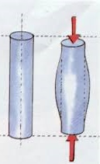
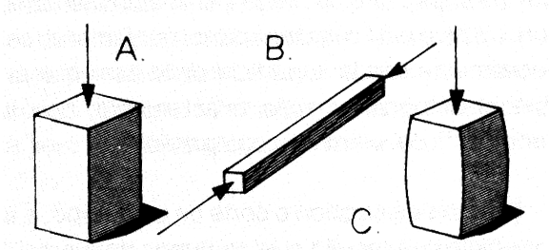
ESFUERZO DE COMPRESION
Generada por un par de fuerzas opuestas convergentes que actúan linealmente en un eje del elemento resistente.
En este estado de tensión las partículas del material tienden a apretarse entre sí.
Acortamiento unitario
Aumento de la sección transversal
http://puentes.galeon.com/images/traccycompr.jpg
Fuente: Euclides Guzmán

Slide 20
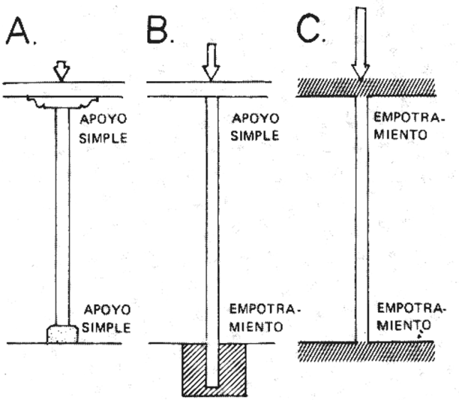
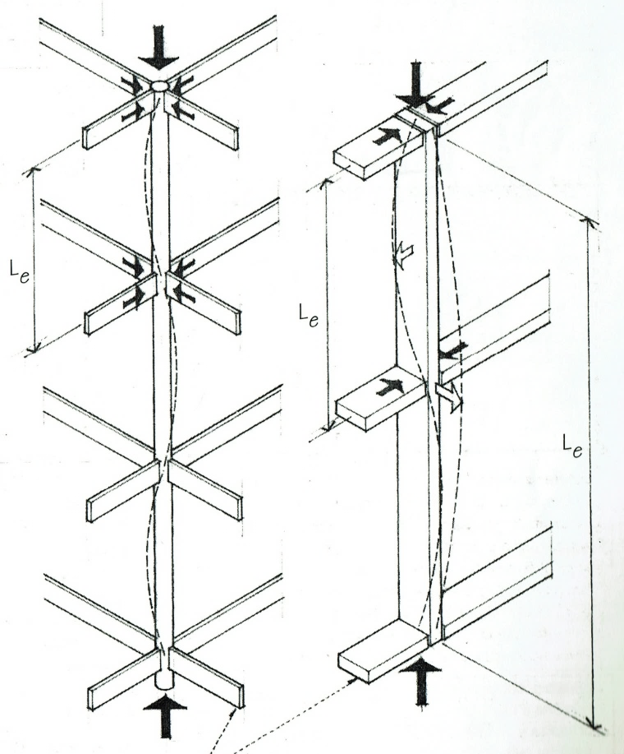
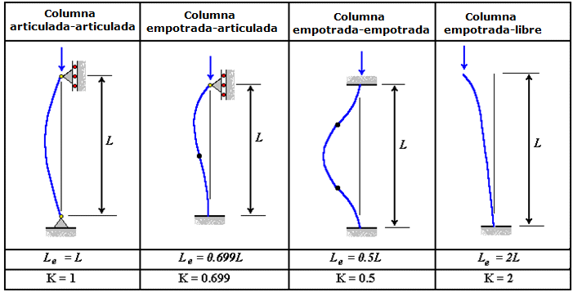
ESFUERZO DE COMPRESION
PANDEO
Fuente: Euclides Guzmán
Fuente: CHING, Francis (1997).
Además de la longitud y sección, el pandeo también depende del tipo de apoyo del pilar, tanto superior como inferior e intermedios. Un pilar con doble empotramiento en los extremos puede resistir el doble que uno con doble apoyo simple.
Notes:
La capacidad de resistencia a la compresión de un elemento constructivo esta relacionada, además de las características mecánicas del material, con su forma y tamaño, especialmente con la superficie de la cara que recibe el esfuerzo (seccion) y con su esbeltez.

Slide 21
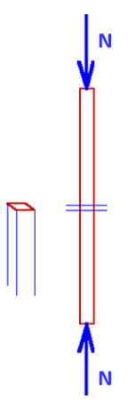
ESFUERZO DE COMPRESION
PREDIMENSIONAMIENTO
Siendo
f_{dis λ} tensión de diseño del material en compresión según esbeltez, en kg/cm².
f_{trab} tensión de trabajo en kg/cm².
λ esbeltez del elemento estructural.
k factor que define la longitud efectiva de pandeo.
L Largo del elemento estructural en cm.
i radio de giro de la sección transversal en cm.
N esfuerzo normal que se transmite a través de la sección transversal en kg.
A área en de la sección transversal en cm².

Slide 22
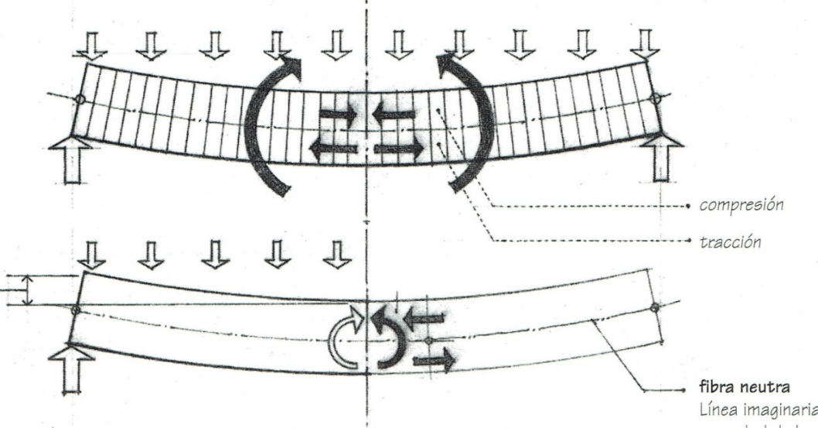
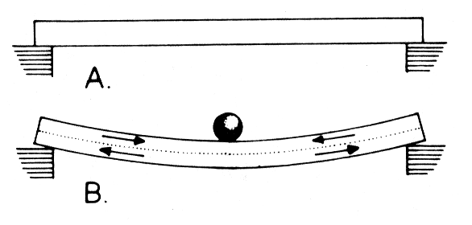
ESFUERZO DE FLEXION
Es el esfuerzo generado por fuerzas que actúan forma perpendicular al eje del elemento resistente, combinando la compresión y tracción en diferentes fibras de un mismo elemento. Las flexiones excesivas conllevan la curvatura como modelo de deformación previo a la rotura.
Deflexión / Flecha
Compresión
Tracción
Fuente: CHING, Francis (1997).
Fuente: Euclides Guzmán

Slide 23
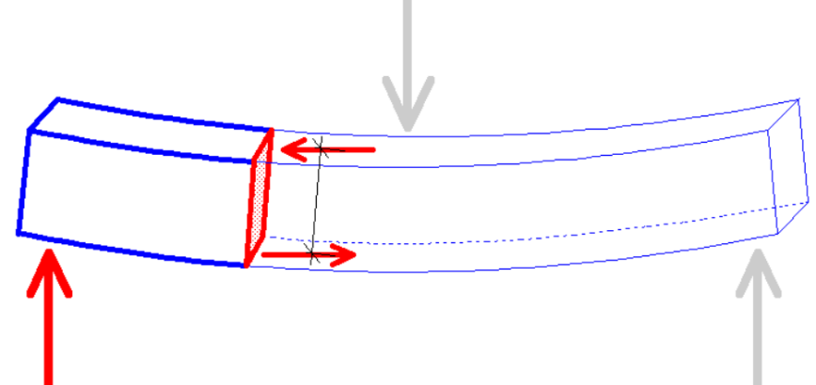
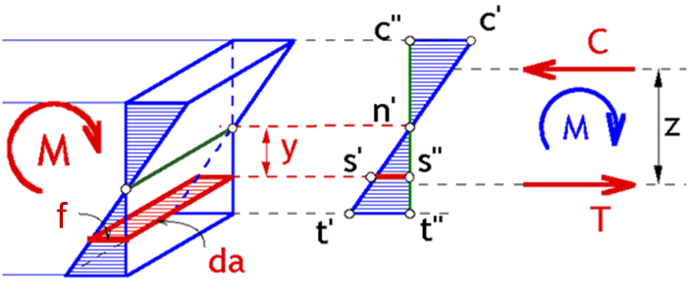
ESFUERZO DE FLEXION
PREDIMENSIONAMIENTO
Siendo
f_{dis} tensión de diseño en flexión del material en kg/cm².
f_{trab} tensión de trabajo en kg/cm².
M momento flector en kgcm.
W momento resistente de la sección transversal en cm³.
Notes:
Una pieza experimenta flexión cuando se halla sometida a fuerzas transversales, generalmente situadas en un mismo plano que actúan perpendicularmente al eje de la pieza.
Por efecto de estas fuerzas, ella cede y se flexiona.
Es un esfuerzo combinado. Tiene una zona superior que tiene a acortarse, trabajando a la compresión y una zona inferior que tiene a alargarse, trabajando a la tracción.

Slide 24
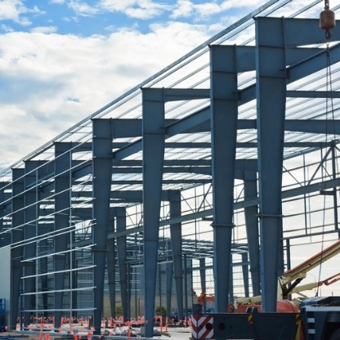
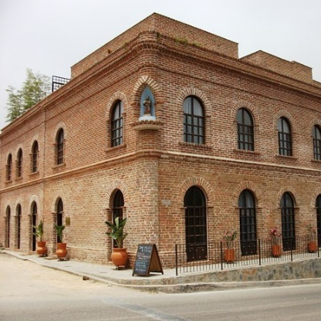
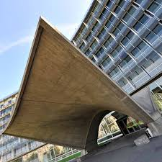
CLASIFICACIÓN DE LOS SISTEMAS ESTRUCTURALES
ESTRUCTURAS
MACIZAS
ENTRAMADOS
Pilar y viga
ESPACIALES
Arriostrados
Pórticos
Muros
Cascaras
Tenso-estructuras
Neumáticas

Slide 25
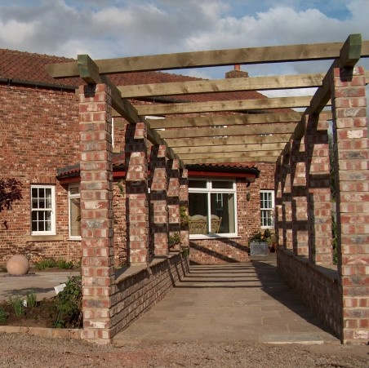
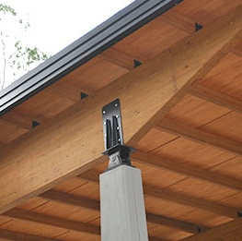
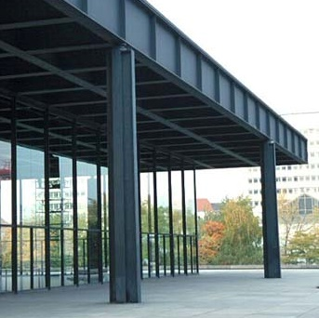
SISTEMA PILAR Y VIGA
CARACTERÍSTICAS:
Estructura compuesta de elementos lineales (barras), de igual o diferente materialidad.
Uniones articuladas entre pilares y vigas.
Pilares empotrados en la base.
Modelo que permite una planta libre y flexibilidad espacial, pero no permite construcciones en altura.
MATERIALES USUALES
PILARES VIGAS
Acero Acero
Madera Madera
Hormigón armado Hormigón armado
Albañilerías
Pórtico de acceso vivienda unifamiliar
Neue National Gallery Berlín, Mies van der Rohe
Notes:
Modelo muy usado en espacios

Slide 26
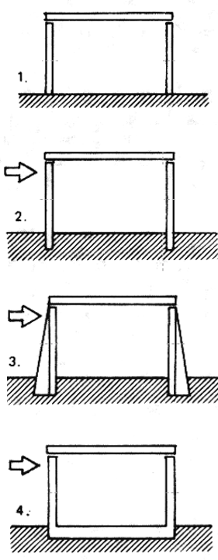
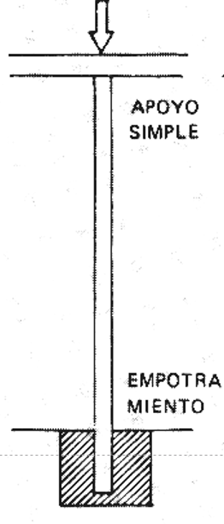
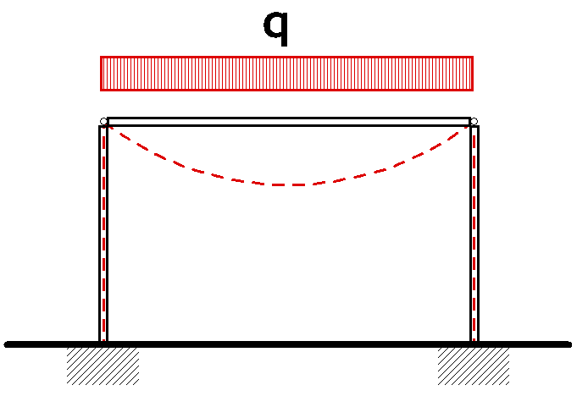


SISTEMA PILAR Y VIGA
  ESFUERZOS FRENTE A SOLICITACIONES
  ESTÁTICAS:
    ▪ VIGAS: Corte y flexión.
    ▪ PILARES: Compresión.
  DINÁMICAS:
    ▪ PILARES: Corte y flexión.
Fuente: Euclides Guzmán
Notes:
Modelo muy usado en espacios

Slide 27



SISTEMA ARRIOSTRADO
CARACTERÍSTICAS:
Estructura compuesta por elementos lineales (barras) con uniones articuladas.
Utiliza diagonales para arriostrar y mantener la rigidez del sistema, frente a solicitaciones dinámicas (sísmicas, viento)
El sistema permite construcciones en altura.
MATERIALES USUALES
PILARES VIGAS DIAGONALES
Acero Acero Acero
Madera Madera Madera
http://www.caselemnbarat.ro/wp-content/uploads/constructii_case/caselemn_1602.jpg
http://www.plataformaarquitectura.cl
https://www.via-arquitectura.net/05_prem/026/02-026.jpg
Notes:
Los triángulos como figuras geométricas indeformables

Slide 28



SISTEMA ARRIOSTRADO
  ESFUERZOS FRENTE A SOLICITACIONES
  ESTÁTICAS:
    ▪ VIGAS: Corte y flexión.
    ▪ PILARES: Compresión.
  DINÁMICAS:
    ▪ DIAGONALES: Tracción y/o compresión.
Fuente: Euclides Guzmán

Slide 29



SISTEMA APORTICADO
CARACTERÍSTICAS:
Estructura compuesta por elementos lineales (barras) con uniones rígidas que permiten resistir solidariamente las distintas solicitaciones.
Los pilares en la base pueden estar empotrados o articulados.
Usualmente son de una materialidad continua.
Modelo que permite una planta libre y flexibilidad espacial.
Usualmente se usa en construcciones en altura.
MATERIALES USUALES
PILARES VIGAS
Acero Acero
Madera Madera
H.A. H.A.
http://www.plataformaarquitectura.cl
http://www.zurtek.net/contenidos/2011/09/P10101031.jpg

Slide 30



SISTEMA APORTICADO
  ESFUERZOS FRENTE A SOLICITACIONES
  ESTÁTICAS:
    ▪ VIGAS: Corte y flexión.
    ▪ PILARES: Compresión, corte y flexión.
  DINÁMICAS:
    ▪ VIGAS: Corte y flexión.
    ▪ PILARES: Corte y flexión.
Fuente: Euclides Guzmán

Slide 31

ESTRUCTURAS MACIZAS
CARACTERÍSTICAS:
Estructura compuesta por elementos bidimensionales, donde predomina el largo y alto sobre el espesor.
Los apoyos en su base son lineales y continuos considerándose empotrados.
Requieren amarres superiores para trabajar de manera solidaria, de lo contrario trabajan como elementos aislados.
Requieren un ordenamiento de muros perpendiculares entre ellos para asegurar su resistencia frente a solicitaciones laterales.
Estos sistemas generan espacios poco flexibles debido a la compartimentación del mismo.
En construcciones de gran altura se usa como núcleo rígido y zona de seguridad.
MATERIALES USUALES
MUROS
Albañilería
Adobe
Hormigón Armado.

Slide 32




ESTRUCTURAS MACIZAS
  ESFUERZOS FRENTE A SOLICITACIONES
  ESTÁTICAS:
    ▪ MUROS: Compresión.
  DINÁMICAS:
    ▪ MUROS: Corte y flexión.
Fuente: Euclides Guzmán

Slide 33











RESUMEN SISTEMAS ESTRUCTURALES
SISTEMA PILAR Y VIGA
SISTEMA ARRIOSTRADO
SISTEMA APORTICADO
SISTEMA MUROS

Slide 34
BIBLIOGRAFÍA
BAIXAS, Juan I. (2010). Formas Resistentes. Santiago: Ediciones ARQ.
CHING, Francis. (1997).Diccionario visual de arquitectura. Barcelona: Gustavo Gili.
CHING, Francis; Adams, Cassandra. (2004). Guía de construcción ilustrada. México: Limusa Wiley.
ENGEL, Heino. (2002). Sistemas estructurales. Madrid: Blume Ediciones.
FUEYO, José; CABEZAS, José; DOMÍNGUEZ, Manuel; RUBIO, Manuel. (2010). Análisis Tensional de un Nudo de Esquina Rigidizado mediante barras Encoladas de un Pórtico Triarticulado de Madera. Información tecnológica, 21(6), 79-90.
GUZMÁN, Euclides. (2005). Curso elemental de edificación. Santiago: FAU, Universidad de Chile.
HELLER, Robert; SALVADORI, Mario. (2005). Estructura para arquitectos. Buenos Aires, 3° Ed: NOBUKO
  TORROJA, Eduardo. (2008). Razón y ser de los tipos estructurales. Madrid: Consejo Superior De Investigaciones Científicas.

